Slide 1
函数的调用
vipjr

Slide 2
函数的定义和调用
先定义(define)
再通过函数名调用
调用时传递参数
调用执行的是函数体(语句序列)
调用产生返回值
函数定义可置于程序中任何地方,但必须在调用之前
def func(x):
y = x * x
return y
a = func(2)

Slide 3
函数定义、调用及调用过程
函数定义
def <函数名>(<形参列表>):
<函数体>
函数调用
<函数名>(<实参列表>)
函数调用过程
调用者暂停，程序控制转移到被调用函数
函数形参被赋值为实参
执行函数体
程序控制返回调用者(调用点的下一条语句)
“匹配”

Slide 4
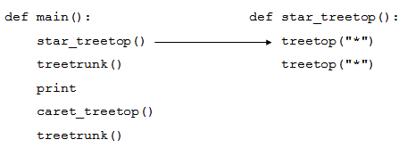
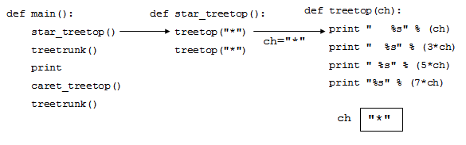
函数调用过程图解(1)

Slide 5
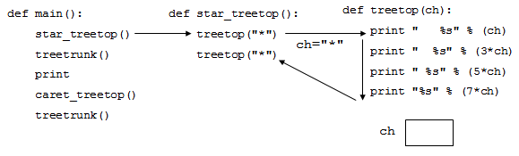
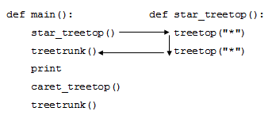
函数调用过程图解(2)

Slide 6
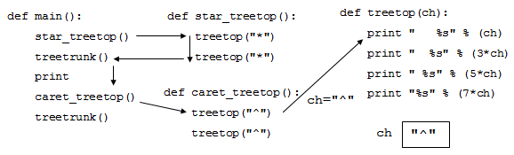
函数调用过程图解(3)

Slide 7
函数名字
函数的名字
函数名可以使任意的名字， 只要和关键字无冲突即可。
一般情况下，函数名字都会根据函数的功能来命名。
例如：
print_star 打印*号

Slide 8
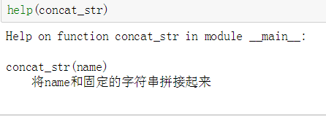
函数体实现
函数体是自定义函数功能的具体实现。
def concat_str(name):
'''将name和固定的字符串拼接起来''‘
name_str= "welcome to Tutor python class, " + name
return name_str
函数体
返回值

